Slide 1
TÝDEN 3
CFF II

Slide 2
Co dnes studujeme?
time expressions, znát/vědět/umět, countries + nationalities

Slide 3
Time expressions
The following expressions are used in connection with the past (but not only):
VČERA = yesterday. Včera jsem obědvala v restauraci.
PŘEDEVČÍREM = the day before yesterday. Předevčírem jsme byli doma.
MINULÝ TÝDEN/MĚSÍC/ROK = last week/month/year. Minulý rok jsem studoval v USA.
NEJDŘÍV = first, at first. Ráno nejdřív snídám.
PAK, POTOM = then. Potom jdu do práce.
NAKONEC = in the end. Nakonec jdu spát.
POPRVÉ = for the first time. Kdy jsi poprvé jedl knedlíky?
NAPOSLED = last. Kdy jsi naposled jedl v restauraci?

Slide 4
Co jsem dělal/a včera?
Byl to normální den.
Nejdřív jsem vstával.
Potom jsem snídal.
Pak jsem šel do práce.
Celý den jsem pracoval.
Potom jsem šel domů.
Pak jsem relaxoval.
Nakonec jsem šel spát.
Byl to super den.
Nejdřív jsem spala a spala.
Nesnídala jsem, protože jsem vstávala ve 12 hodin a pak jsem obědvala.
Potom jsem sportovala v parku.
Pak jsem pila kávu a relaxovala.
Potom jsem vařila skvělou večeři.
Nakonec jsem tancovala v klubu a nešla jsem spát.

Slide 5
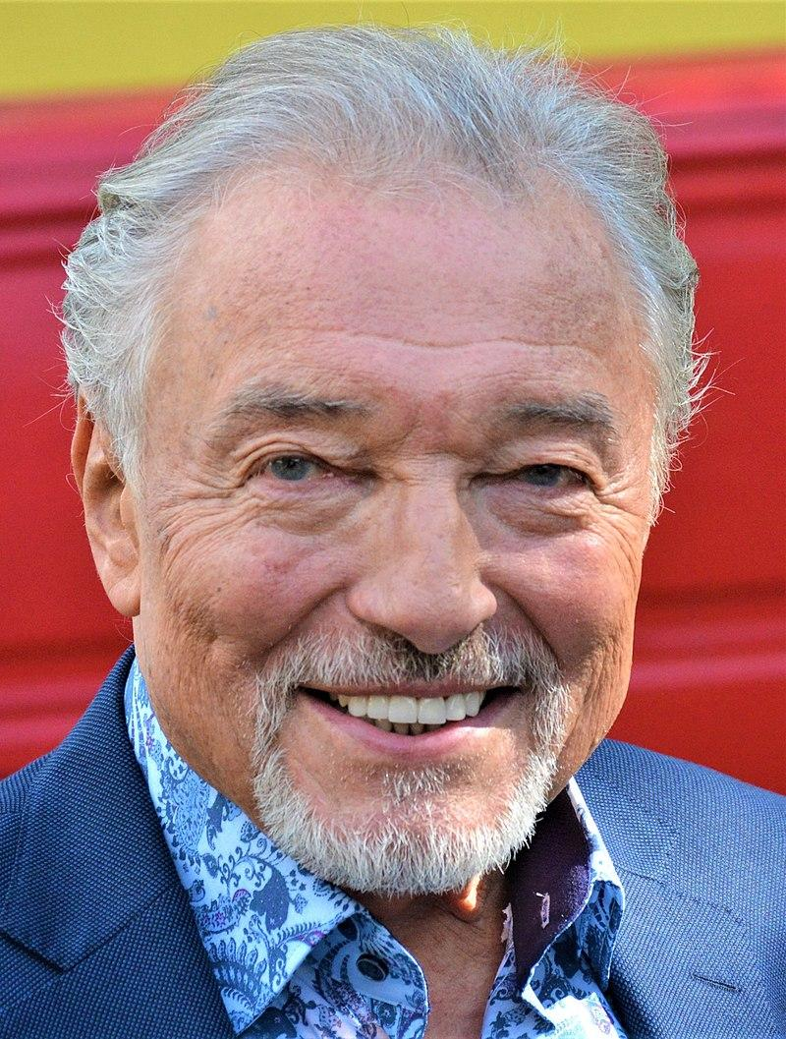
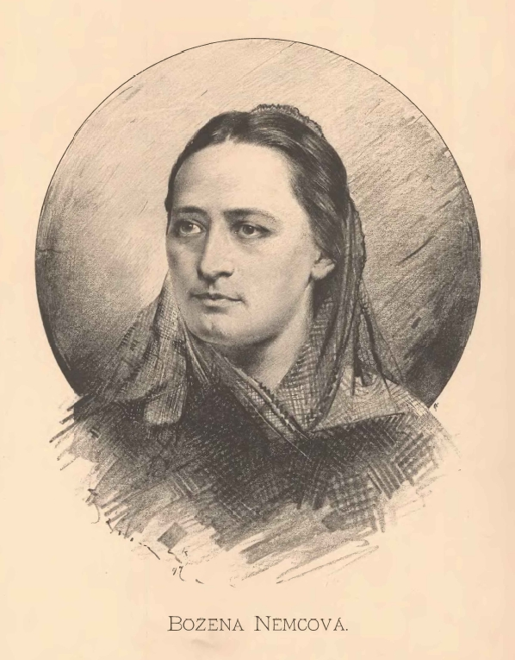
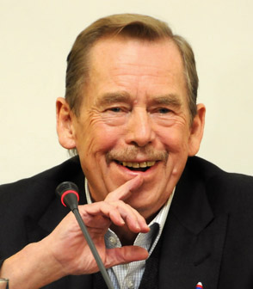
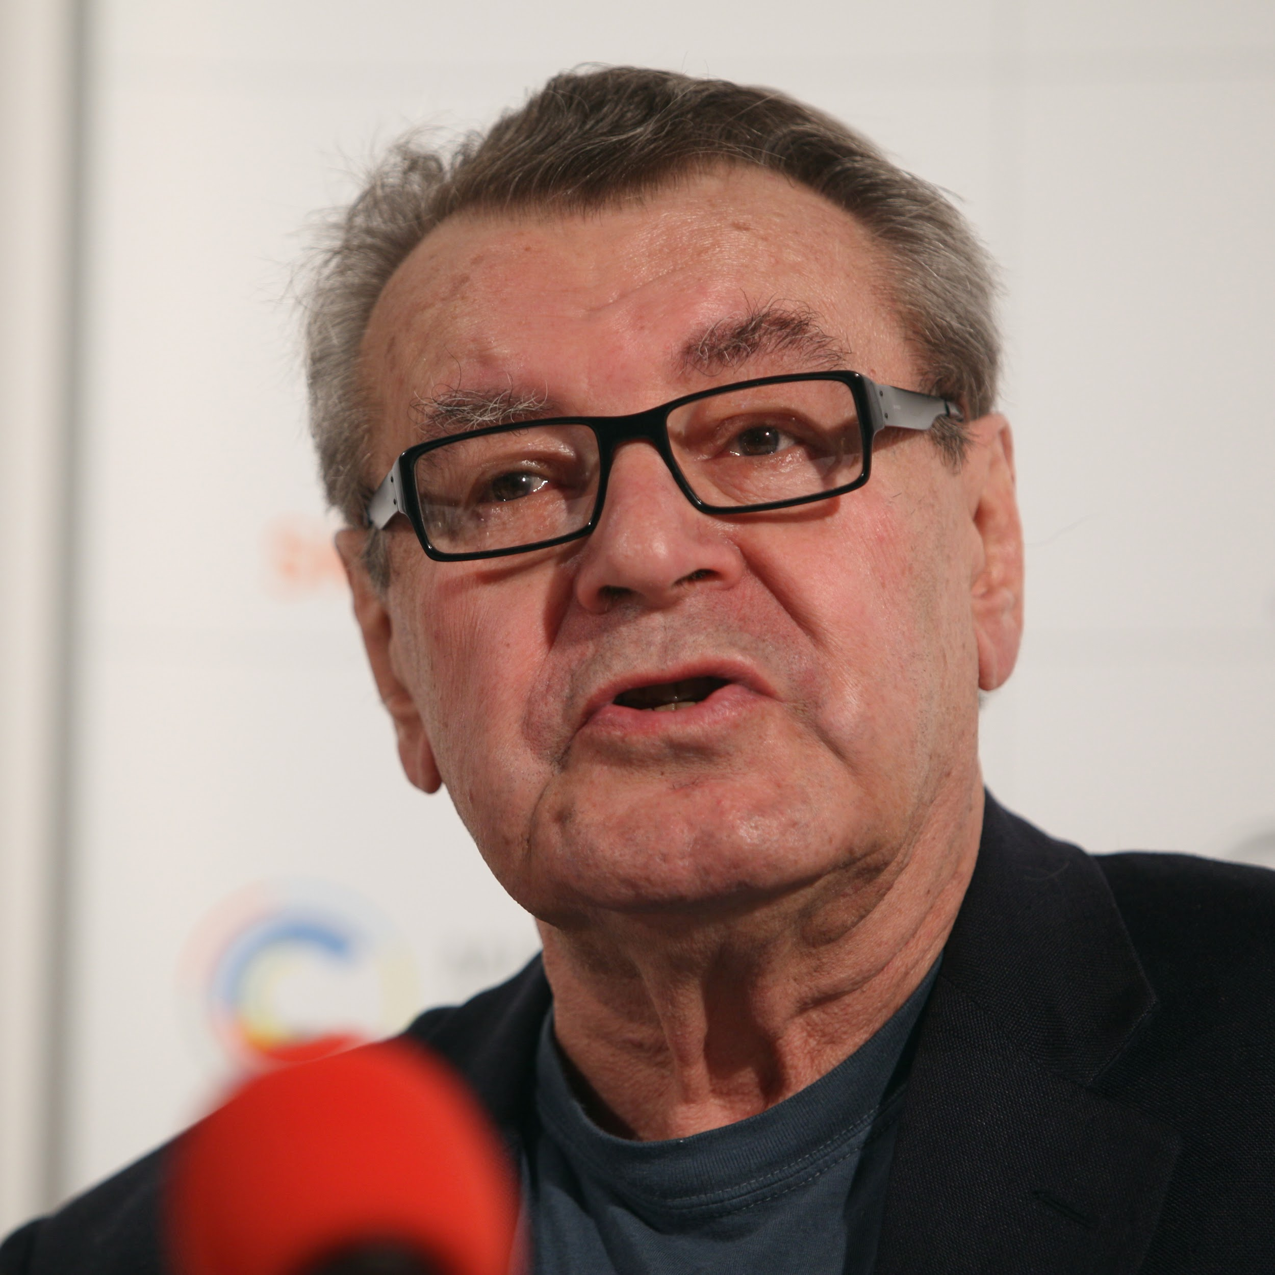
Znáte nějaké slavné (famous) Čechy a Češky?
Autor: David Sedlecký – Vlastní dílo, CC BY-SA 4.0, https://commons.wikimedia.org/w/index.php?curid=72683743 Autor: Jan Vilímek – Volné dílo, https://commons.wikimedia.org/w/index.php?curid=5720165
autor: Petr Novák, Wikipedia"

Slide 6
Čech, Češka, Češi x český x česky - How to say Czech in Czech
Václav Havel byl Čech. Byl český prezident.
Božena Němcová byla Češka. Byla česká spisovatelka. (writer)
Václav Havel a Božena Němcová byli Češi. Mluvili česky.
český - česká - české: český jazyk, česká škola, české pivo = adjective
česky: Petr mluví česky = adverb
A list of countries and nationalities: Textbook - strana 56.

Slide 7
Working in groups
Useful verbs
NARODIT SE = to be born
Miloš Forman se narodil v roce 1923.
Kdy jste se narodil? x Kdy ses narodil?
UMŘÍT = to die
Miloš Forman zemřel v roce 2018.

Slide 8
to know: ZNÁT - VĚDĚT - UMĚT
VĚDĚT
comma plus a sentence with co, kdo, kdy, kde …
Víte, kde je škola?
Víš, co znamená “pes”?
Víš, kdo byl Václav Havel?
Vím to./Nevím to.
ZNÁT
direct object in the accusative.
Znáte Václava Havla?
Znáš dobře Brno?
Neznáme nového profesora.
UMĚT
to know how to
abilities (+ verb in infinitive)
Umíš vařit?
Bratr neumí plavat.
Umím tancovat.
languages, school subjects
Umíme česky.
Umíš anglicky?
Umíš anatomii?

Slide 9
vědět
*VĚDĚT
já vím
ty víš
on ví/ona ví
my víme
vy víte
oni ví/vědí

